Slide 1

電通系108年實務專題成果競賽
i-Coding：運算思維自主學習平臺
指導老師：江傳文
隊員姓名：廖辰懋、曾柏翰、詹賀淋、許百加

Slide 2
CONTENTS
1
動機與目的
2
系統功能需求
3
實作成果
4
結論

Slide 3
1
動機與目的

Slide 4

運算思維
圖源： https://ellenzou.github.io/digisteam-tw.com/computational-thinking.html

Slide 5



程式教學的發展
傳統教學
電腦教室教學
線上教學

Slide 6
2
系統功能與需求

Slide 7
平臺概念圖

Slide 8
功能架構圖

Slide 9



平臺特色
分析學習成效
測驗情況
程式練習區
記錄學生觀看影片情形統計並分析，並利用RFM模型以三維圖形呈現。
系統提供自動批閱，減少教師批改測驗時間，並以圖表統計呈現。
訓練學生自主練習程式能力，並提升學生運算思維能力。

Slide 10
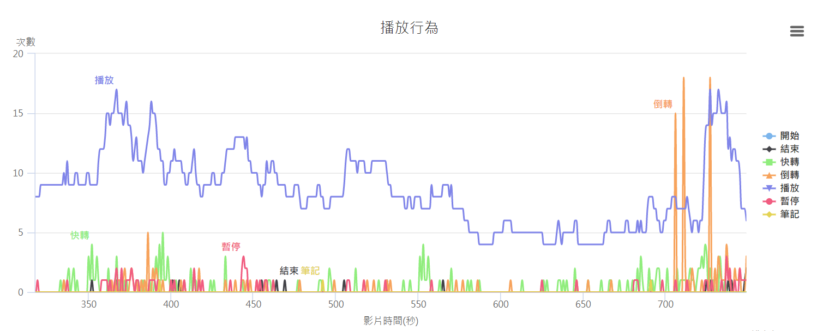
觀看影片情形

Slide 11
RFM模型
最近觀看時間(以秒計算)
R
觀看影片頻率(觀看次數/半年)
RFM模型
F
觀看影片成本
M

Slide 12

無效行為過濾
可能遭遇之問題：
學生停留時間太短
學生停留時間太長
篩選方式：
停留網站時間 < 0.1*影片時間
停留網站時間 > 3*影片時間且沒有任何動作
符合上述條件之一即為無效影片行為

Slide 13
觀看成本公式
M = α * (觀看影片的完整度))
+ (β * sigmoid(重點完成次數/重點數))
+ (γ * sigmoid(筆記次數))

Slide 14

觀看成本範例
筆記時間
觀看次數
3
2
1
重點區域
0:00
3:00
4:00
5:00
M = (0.6*0.4*sigmoid(5) +0.4*0.6*(0.8)) + (0.3*sigmoid(5/3))+ (0.3*sigmoid(2))
$≈$ (0.6*0.4*0.993 +0.4*0.4*0.8) + 0.3*0.841+ 0.3*0.88
$≈$ 0.882
*觀看影片的次數 = 3
*觀看影片的完整度 = 4/5
*重點完成次數/重點數 = (2+2+1)/3 = 5/3
*筆記次數 = 2

Slide 15
測驗情況
四種題型提供給教師出題(多選題、是非題、問答題、程式題)
提供自動批閱測驗功能
減少教師批閱測驗的時間
統計測驗結果 並以圖表方式呈現
以利教師查看學生易錯題型

Slide 16
程式練習區
提升學生運算思維的能力
解題紀錄自動存入資料庫，方便查閱
編譯時提供四種常用程式語言(C、C++、JAVA、Python)
統計已解題數、待解決、尚未提交過的題目比例
現階段為管理員新增題目讓學生練習，
未來將規劃教師可出題

Slide 17
3
實作成果

Slide 18
介紹影片

Slide 19
4
結論

Slide 20
結論

Slide 21
謝謝您的觀看
指導老師：江傳文
隊員姓名：廖辰懋、曾柏翰、詹賀淋、許百加

Slide 22

点击添加标题文字
输入相关标题
这里输入简单的文字概述这里输入简单文字概述简单的文字概述这里输入简单的文字概述这里输入简单的文字概述这里输入简单文字概述简单的文字概述这里输入简单的文字概述
输入相关标题
这里输入简单的文字概述这里输入简单文字概述简单的文字概述这里输入简单的文字概述这里输入简单的文字概述这里输入简单文字概述简单的文字概述这里输入简单的文字概述

Slide 23
点击添加标题文字
您的内容打在这里，或者通过复制您的文本后，在此框中选择粘贴，并选择只保留文字。在此录入上述图表的综合描述说明。您的内容打在这里，或者通过复制您的文本后，在此框中选择粘贴，并选择只保留文字。在此录入上述图表的综合描述说明。
点击输入标题内容
您的内容打在这里，或者通过复制您的文本后，在此框中选择粘贴，并选择只保留文字。在此录入上述图表的综合描述说明。您的内容打在这里，或者通过复制您的文本后，在此框中选择粘贴，并选择只保留文字。在此录入上述图表的综合描述说明。
添加
内容
点击输入标题内容
您的内容打在这里，或者通过复制您的文本后，在此框中选择粘贴，并选择只保留文字。在此录入上述图表的综合描述说明。您的内容打在这里，或者通过复制您的文本后，在此框中选择粘贴，并选择只保留文字。在此录入上述图表的综合描述说明。
点击输入标题内容

Slide 24
点击添加标题文字
详写内容……点击输入本栏的具体文字，简明扼要的说明分项内容，此为概念图解，请根据您的具体内容酌情修改。
详写内容……点击输入本栏的具体文字，简明扼要的说明分项内容，此为概念图解，请根据您的具体内容酌情修改。
详写内容……点击输入本栏的具体文字，简明扼要的说明分项内容，此为概念图解，请根据您的具体内容酌情修改。
点击输入标题内容
点击输入标题内容
点击输入标题内容
点击输入标题内容
点击输入标题内容
详写内容……点击输入本栏的具体文字，简明扼要的说明分项内容，此为概念图解，请根据您的具体内容酌情修改。
详写内容……点击输入本栏的具体文字，简明扼要的说明分项内容，此为概念图解，请根据您的具体内容酌情修改。

Slide 25
点击添加标题文字
17%
32%
13%
请输入您想要的文字
请输入您想要的文字
请输入您想要的文字
请输入您想要的文字
请输入您想要的文字
请输入您想要的文字

Slide 26
2
发展历程
PART 02
输入内容输入内容输入内容输入内容输入内容输入内容

Slide 27
点击添加标题文字
添加主题
在此录入上述图表的综合分析说明，在此录入上述图表的综合分析说明，在此录入上述图表的综合分析说明。
添加主题
在此录入上述图表的综合分析说明，在此录入上述图表的综合分析说明，在此录入上述图表的综合分析说明。

Slide 28
点击添加标题文字
100
90
80
70
60
50
40
30
20
10
10
20
30
40
50
60
70
80
90
100
输入文字
A
输入文字
输入文字
B
文字
输入文字
C
输入文字
输入文字
D
输入文字
输入文字
E
输入文字
输入文字
F
输入文字
输入文字
G
输入文字

Slide 29
点击添加标题文字
标题文字
标题文字
单击此处添加段落文本单击字单击此处添加段落文本单击字单击此处此处添加单击此处添加
请输入内容请输入文字内容请输入内容请输入文字内容请输入内容请输入文字内容请输入内容请输入文字内容请输入内容请输入文字内容请输入内容
标题文字
单击此处添加段落文本单击字单击
请输入内容请输入文字内容请输入内容请输入文字内容请输入内容请输入文字内容请输入内容请输入文字内容请输入内容请输入文字内容请输入内容
标题文字
标题文字
单击此处添加段落文本单击字单击
单击此处添加段落文本单击字单击此处添加段落文本单击字单击此处

Slide 30
点击添加标题文字
关键词
关键词
关键词
关键词
点击添加
点击添加
点击添加
点击添加
点击添加标题点击添加标题点击添加标题点击添加标题点击添加标题
点击添加标题点击添加标题点击添加标题点击添加标题点击添加标题
点击添加标题点击添加标题点击添加标题点击添加标题点击添加标题
点击添加标题点击添加标题点击添加标题点击添加标题点击添加标题

Slide 31
3
企业文化
PART 03
输入内容输入内容输入内容输入内容输入内容输入内容

Slide 32
点击添加标题文字
添加项目名称
01
在此录入上述图表的描述说明，在此录入上述图表的描述说明，在此录入上述图表的描述说明，在此录入上述图表的描述说明。
在此录入上述图表的描述说明，在此录入上述图表的描述说明，在此录入上述图表的描述说明，在此录入上述图表的描述说明。
02
添加项目标题

Slide 33
点击添加标题文字
点击添加
点击添加标题点击添加标题点击添加标题点击添加标题点击添加标题
-15%
+15%
点击添加
点击添加标题点击添加标题点击添加标题点击添加标题点击添加标题

Slide 34

点击添加标题文字
点击添加
点击添加
点击添加标题点击添加标题点击添加标题点击添加标题点击添加标题
点击添加标题点击添加标题点击添加标题点击添加标题点击添加标题
点击添加
点击添加
点击添加标题点击添加标题点击添加标题点击添加标题点击添加标题
点击添加标题点击添加标题点击添加标题点击添加标题点击添加标题

Slide 35
点击添加标题文字
点击添加
点击添加标题点击添加标题点击添加标题点击添加标题点击添加标题
点击添加
点击添加
点击添加标题点击添加标题点击添加标题点击添加标题点击添加标题
点击添加标题点击添加标题点击添加标题点击添加标题点击添加标题
点击添加
点击添加标题点击添加标题点击添加标题点击添加标题点击添加标题

Slide 36

点击添加标题文字
在此添加您的小标签
在此添加您的描述说明
在此添加您的描述
在此添加您的小标签
在此添加您的描述
在此添加您的小标签
添加标题
添加标题
在此录入本图表的综合描述说明，在此录入本图表的综合描述说明。
在此录入本图表的综合描述说明，在此录入本图表的综合描述说明。

Slide 37
4
团队介绍
PART 04
输入内容输入内容输入内容输入内容输入内容输入内容

Slide 38
点击添加标题文字
2010
2011
2012
2013
点击添加
点击添加
点击添加
点击添加
点击添加标题点击添加标题点击添加标题点击添加标题点击添加标题
点击添加标题点击添加标题点击添加标题点击添加标题点击添加标题
点击添加标题点击添加标题点击添加标题点击添加标题点击添加标题
点击添加标题点击添加标题点击添加标题点击添加标题点击添加标题

Slide 39
点击添加标题文字
标题文本预设
输入替换内容点击添加内容文字输入替换内容点击添加内容文字输入替换内容点击添加内容文字
标题文本预设
标题文本预设
输入替换内容点击添加内容文字输入替换内容点击添加内容文字输入替换内容点击添加内容文字
输入替换内容点击添加内容文字输入替换内容点击添加内容文字输入替换内容点击添加内容文字

Slide 40
点击添加标题文字
使命宗旨
右键点击图片选择设置图片格式可直接替换图片。您可以点击文字框输入您的描述说明，或者通过复制粘贴，在此录入您的综合描述说明。
核心价值观
右键点击图片选择设置图片格式可直接替换图片。您可以点击文字框输入您的描述说明，或者通过复制粘贴。

Slide 41
点击添加标题文字
单击编辑标题
请在此粘贴或者输入你的文字内容
请在此粘贴或者输入你的文字内容
单击编辑标题
请在此粘贴或者输入你的文字内容
请在此粘贴或者输入你的文字内容
单击编辑标题
请在此粘贴或者输入你的文字内容
请在此粘贴或者输入你的文字内容
单击编辑标题
请在此粘贴或者输入你的文字内容
请在此粘贴或者输入你的文字内容
单击编辑标题
请在此粘贴或者输入你的文字内容请在此粘贴或者输入你的文字内容请在此粘贴或者输入你的文字内容请在此粘贴或者输入你的文字内容请在此粘贴或者输入你的文字内容请在此粘贴或者输入你的文字内容

Slide 42
谢谢观看
公司企业简介PPT模板
此部分内容作为文字排版占位显示（建议使用主题字体）此部分内容作为文字排版占位显示（建议使用主题字体）
汇报人：XXX 时间：20XX年XX月XX日

